Slide 1

INGENIERÍA TÉRMICA
Material Didáctico
Dr. Jorge Alejandro Loza Yáñez
Relación:
ISES. Ingeniería Térmica. L43912 . Unidad de aprendizaje III. Ciclos de potencia.

Slide 2
Los procesos de estrangulamiento
El comportamiento de la temperatura de un fluido durante un proceso de estrangulamiento (disminución de la presión) es descrito con el coeficiente Joule-Thomson.
Por lo general, un fluido disminuye su temperatura durante un estrangulamiento, sin embargo, la temperatura puede ser invariante o inclusive aumentar en algunos casos.
Se consideran procesos irreversibles.
No existe una sucesión de estado de equilibrio cuando ocurre un proceso de estrangulamiento.

Slide 3
El coeficiente Joule-Thomson (μ_{JT})
También denominado efecto Joule-Kelvin

Slide 4
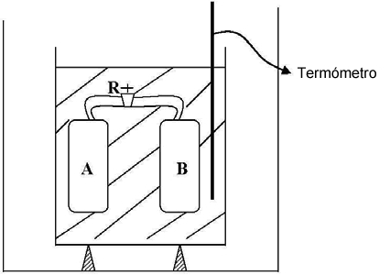
El experimento de Joule
Agua agitada a T = cte
Apertura de válvula. Inicia Expansión de A a B
Equilibrio Térmico en TODO el sistema
Registro del cambio de Temperatura

Slide 5
Los resultados
¡ No se registra cambio en la temperatura !
“No ocurre ningún cambio en la temperatura cuando se le permite al aire expandirse de tal forma que no desarrolle trabajo mecánico”
James Prescott Joule
Expresión matemática de lo observado por Joule durante el experimento

Slide 6

De las expresiones de Maxwell para U (V , T) se sabe que:
Las observaciones de Joule implican que:
Por lo que expresado en palabras: La energía del gas es únicamente función de la temperatura, independiente del volumen y por lo tanto de la presión.
PERO: El experimento de Joule tenía una gran capacidad calorífica (mucho mayor que la del aire circundante), a pesar de ello el equilibrio térmico cambió. A se calienta y B se enfría… ¡ La temperatura no es constante !
¡¿ Y entonces !?

Slide 7
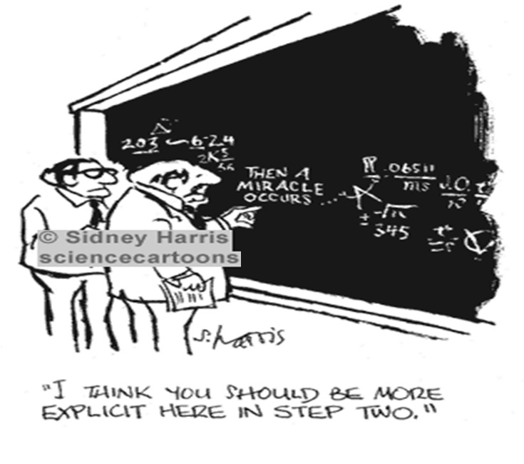

Slide 8
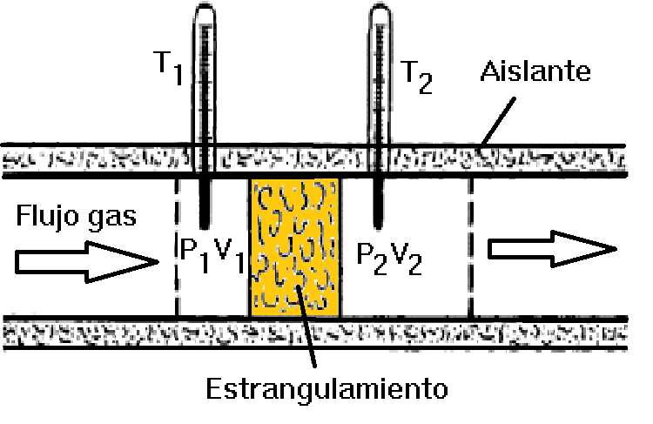
El experimento de Joule-Thomson
Libre expansión de gas a través de membrana porosa
Sistema aislado térmicamente.
Q = 0
Flujo continuo y estacionario de gas. ¡ Se logra el equilibrio térmico !... En esta ocasión no por casualidad, finalización del experimento o incapacidad de medirlo

Slide 9
Conclusión del experimento
Sólo cuando la PRESIÓN del gas ANTES de su expansión es disminuida, ocurre que el cambio de temperatura se vuelve pequeño.
En el límite de la presión cero, la energía del gas sería efectivamente independiente del volumen, esta energía corresponde a la entalpía del gas.
Por lo que el experimento registra directamente el cambio de la temperatura del gas respecto a la presión hasta alcanzar el equilibrio, todo con la entalpía constante (proceso isoentálpico)

Slide 10
Definiendo el coeficiente: El experimento
En una expansión isoentálpica, el experimento muestra de forma directa el cambio de la temperatura respecto a la presión:
Un valor positivo del coeficiente corresponde a un enfriamiento durante la expansión.
Un valor negativo del coeficiente significa un calentamiento durante la expansión.
Un valor del coeficiente igual a cero implica que no hay cambio en la temperatura.

Slide 11
¡ Hechos !
Para condiciones adiabáticas (sin intercambio de calor entre el sistema y sus alrededores, existen las variantes:
Si el proceso es reversible (i.e. ocurre en equilibrio termodinámico en todas sus etapas). Se denomina expansión isentrópica. El fluido realiza trabajo positivo y su temperatura disminuye. Sólo concebible macroscópicamente ΔH = 0
Si la expansión ocurre libremente, el fluido no absorbe ni emite calor, por lo que U se conserva. La temperatura de un gas ideal sería constante. La de un real podría aumentar o disminuir dependiendo de las condiciones iniciales de T y P.
En todo caso la ENTALPÍA permanece CONSTANTE
Todo gas real posee la denominada TEMPERATURA DE INVERSIÓN, toda expansión causa enfriamiento por debajo de dicha Temperatura y calentamiento en valores más altos. Siempre y cuando la entalpía sea constante.

Slide 12
Demostración de H constante
Aplicando balance de energía total para sistemas abiertos:
Considerando que el fluido fluye muy lentamente, que el tubo es horizontal y no se encuentra inclinado, que el sistema está aislado adiabáticamente y que no existe trabajo mecánico:

Slide 13
El coeficiente para gases ideales
Se define H como función de Presión y temperatura
Para dH = 0 (experimento Joule Thomson)
Se conoce que:

Slide 14
De las relaciones termodinámicas
Por lo que:
Ejercicio, obtener:

Slide 15
Finalmente
Sustituyendo
El coeficiente de la derivada parcial puede ser obtenido a partir de cualquier ecuación de estado aplicada a gases, en ocasiones se define en función a un coeficiente de expansión térmica α.

Slide 16
Por lo que el coeficiente JT se puede expresar como:
Ejercicio: Demostrar que el coeficiente α es igual a T⁻¹ para gases ideales
Ley de los gases ideales

Slide 17
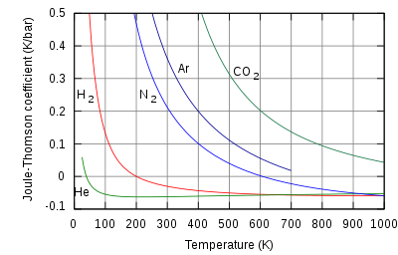
Para la ecuación de Van de Waals:

Slide 18
Mecanismo de enfriamiento: A medida que un gas se expande, la distancia promedio de sus moléculas crece, debido a las fuerzas de atracción intermoleculares (van der Waals , todo aumento de distancia entre moléculas aumenta la Energía Potencial del sistema.
Si no se extrae trabajo del sistema, y no se proporciona calor al sistema, entonces por el principio de conservación de energía, el aumento de la energía potencial implica una disminución de la energía cinética y por lo tanto un descenso de la temperatura.

Slide 19
Mecanismo de calentamiento: Durante las colisiones moleculares de un proceso de expansión, parte de la energía cinética se temporalmente convertida en energía potencial. A medida que la distancia promedio intermolecular aumenta hay menos colisiones lo que se traduce en una disminución en la energía potencial promedio. Nuevamente por principio de conservación de energía, la energía cinética aumenta, por lo que la temperatura se incrementa.

Slide 20
Típicamente el coeficiente Joule-Thomson se expresa en unidades de:
ºC /bar ó K / Pa
Todo comportamiento real de una gas predice un punto de inversión en el cual el valor del coeficiente μ_{JT} cambia de signo. La temperatura a la cuál ocurre dicho cambio se denomina Temperatura de Inversión Joule-Thomson y su valor depende de la presión del gas justo antes de comenzar su expansión.

Slide 21
En toda expansión, el volumen aumenta, la presión disminuye por lo que ΔP < 0
Un μ_{JT} < 0 implica un ΔT > 0. El gas se calienta al expandirse. La temperatura del gas por arriba de la temperatura de inversión.
Un μ_{JT} > 0 implica un ΔT < 0. El gas se enfría al expandirse. La temperatura del gas por abajo de la temperatura de inversión.
Un μ_{JT} = 0 implica un ΔT = 0

Slide 22
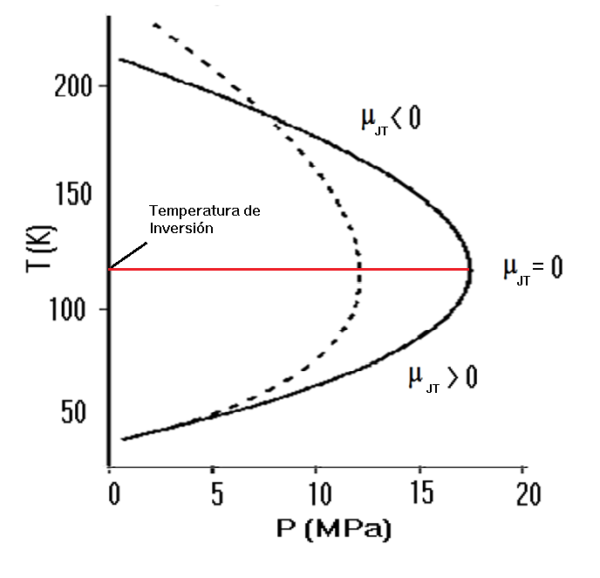
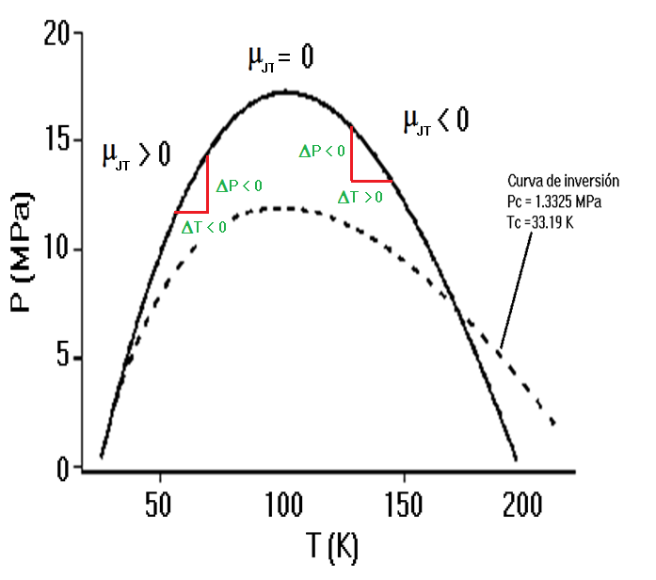

Slide 23
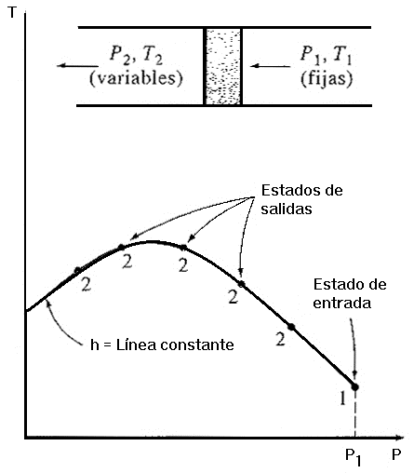
El coeficiente JT representa matemáticamente la pendiente de las líneas con H constante.
Un fluido con T y P fijas, tiene un H fija, por lo que se puede graficar en diagramas P-T conociendo el producto:

Slide 24
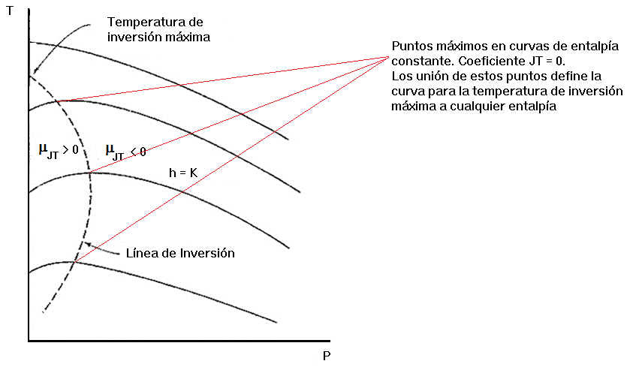
Aplicaciones:
Usualmente el efecto Joule Thomson se logra al permitir a un gas su expansión a través de una válvula (por lo general aislada), no se obtiene trabajo del gas mediante ningún dispositivo (i.e. como una turbina)

Slide 25
Aplicaciones:
Usualmente el efecto Joule Thomson se logra al permitir a un gas su expansión a través de una válvula (por lo general aislada), no se obtiene trabajo del gas mediante ningún dispositivo (i.e. como una turbina).
Procedimiento estándar en la industria petroquímica donde el efecto de enfriamiento se utiliza para licuar gases (término usado en la industria para referir una condensación, no confundir con licuefacción o fusión: cambio de sólido a líquido). En este procedimiento, los gases se procesan a temperaturas más bajas de su temperatura de inversión (coeficiente JT > 0)
También usado en proceso criogénicos* (producción de oxígeno, nitrógeno y argón principalmente).
* Criogénico: Del griego Crios: Frío y Génesis: generación: Generación de frío. conjunto de técnicas utilizadas para enfriar un material a la temperatura de ebullición del nitrógeno o a temperaturas aún más bajas. La temperatura de ebullición del nitrógeno, es decir 77,36 K (o lo que es lo mismo -195,79 °C)

Slide 26
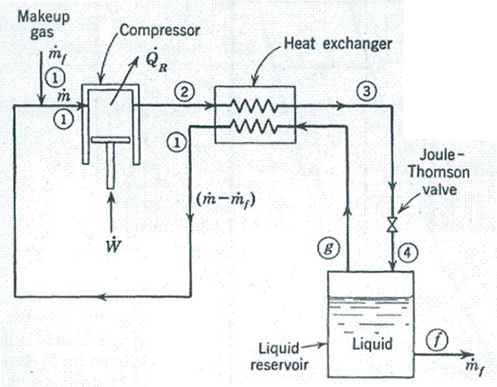
El proceso Linde- Hampson. Obtención de aire líquido
Aire a alta presión
Aire enfriado
Aire Ambiente (purificado)
Aire expandido
Licuado
Retorno de caliente
Retorno de aire frío

Slide 27
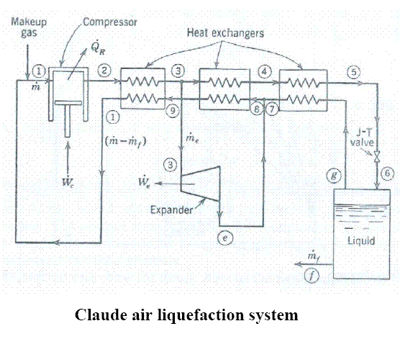

Slide 28
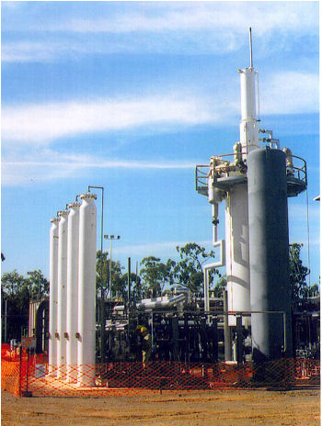
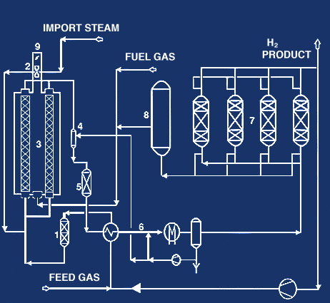

Slide 29
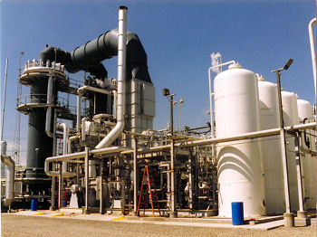
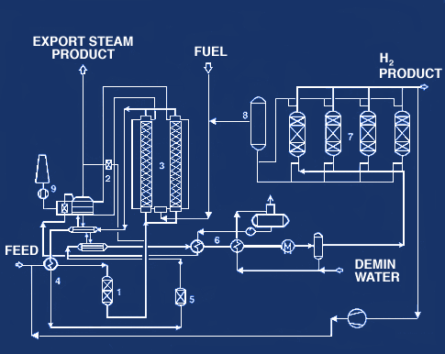

Slide 30

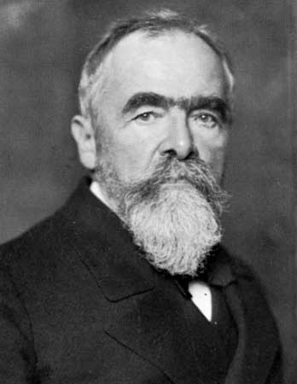
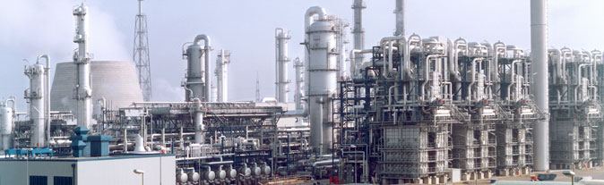
Carl Paul Gottfried von Linde (1842-1934)
Profesor e inventor alemán
Inventor del proceso para obtener amoniaco
Inventa el proceso para licuar el bióxido de carbono utilizado en bebidas carbonatadas por encargo de la cervecera Guinness
Funda Bric’s Oxygen Company (BOC), compañía que después forma parte de Union Carbide, división ahora conocida como Praxair

